Slide 1
CATARATA CERÚLEA
Letícia de Araújo Silva¹, Eduardo Nogueira Lima Sousa².
¹ Médica Residente do Hospital de Olhos Sul de Minas Gerais
² Médico Preceptor do Programa de Residência Médica em Oftalmologia do Hospital de Olhos Sul de Minas Gerais
A catarata “blue dot” (cerúlea) está presente ao nascimento ou se desenvolve na primeira infância na maioria dos casos. Apresenta-se como opacidades azul-esbranquiçadas puntiformes difusas no cristalino, usualmente bilaterais e progressivas. A foto documentação é difícil devido ao reflexo, o flash torna a imagem menos real do que aparenta ser a olho nu. Porém, seu registro fotográfico é importante por ser uma forma rara de apresentação e para acompanhamento da evolução da doença.

Slide 2
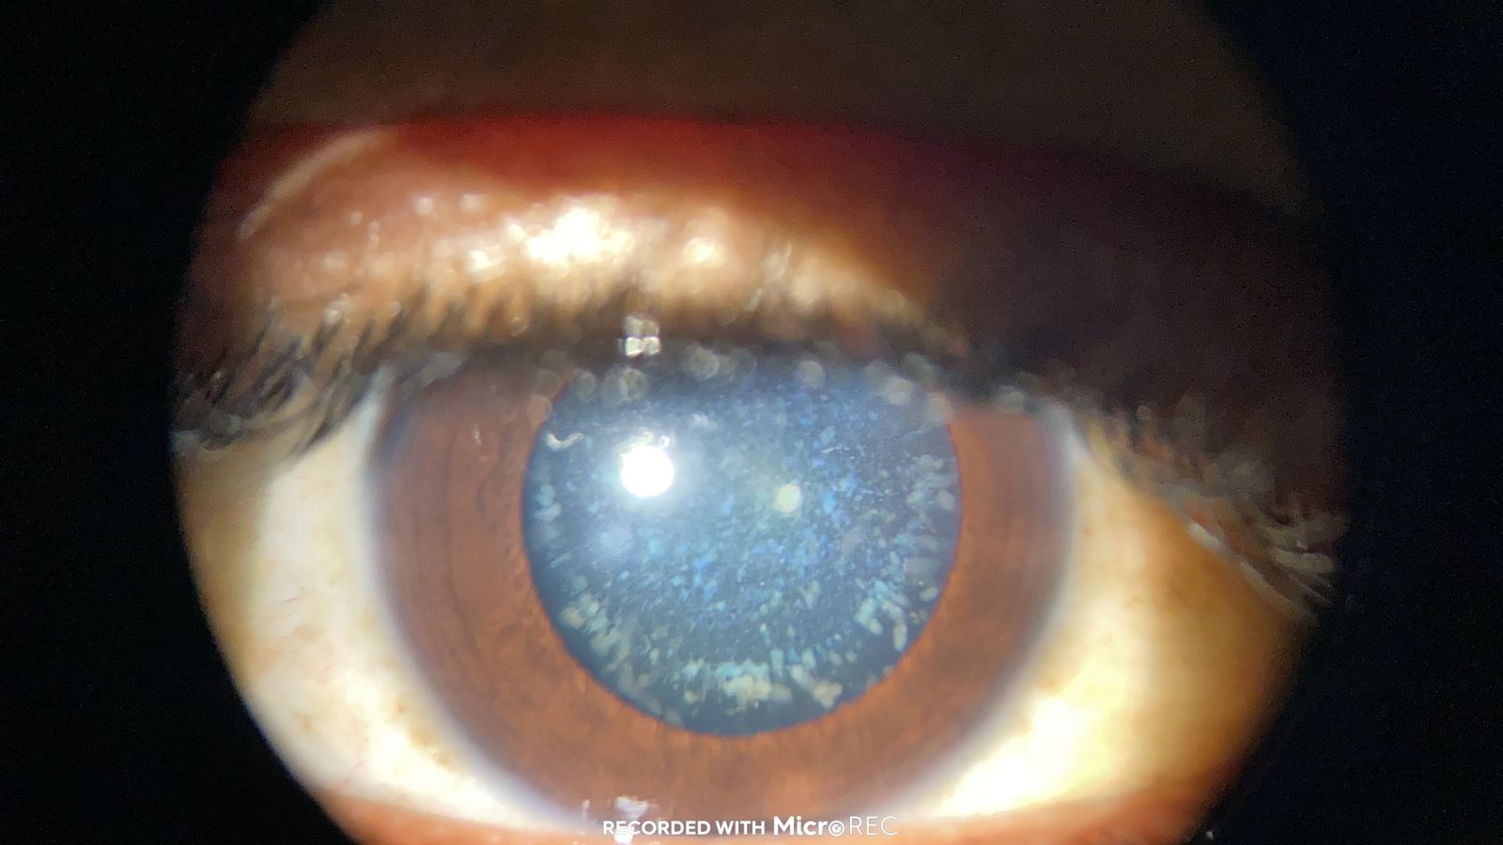
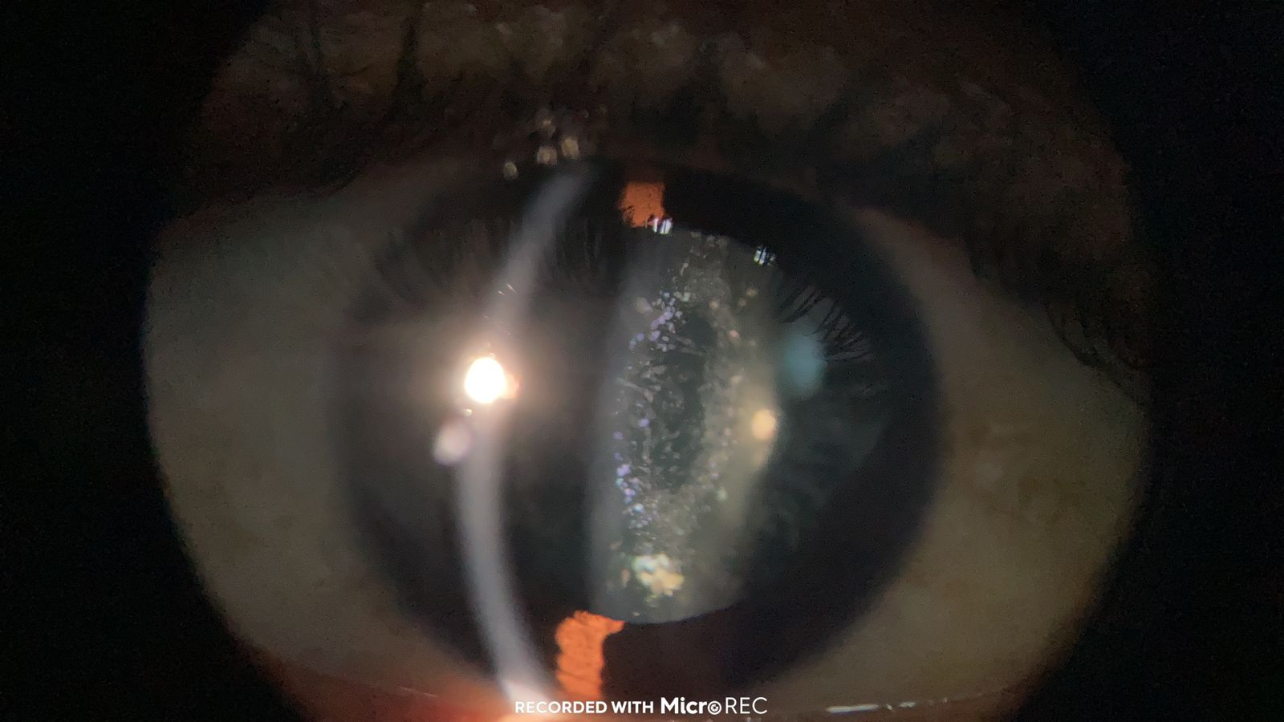
CATARATA CERÚLEA

